Slide 1
Systém na správu objednávek BodyCare
David Janča, Tomáš John, Jakub Stratil, Jakub Vatrt

Slide 2
ROzDĚlení systému
Perzistentní vrstva
DAO
Jednotlivé domény
Service vrstva
Chování systému
Api vrstva
Facade
Datová vrstva
Použití demodat
Webová vrstva
TomCat Server
Spring, JSP

Slide 3
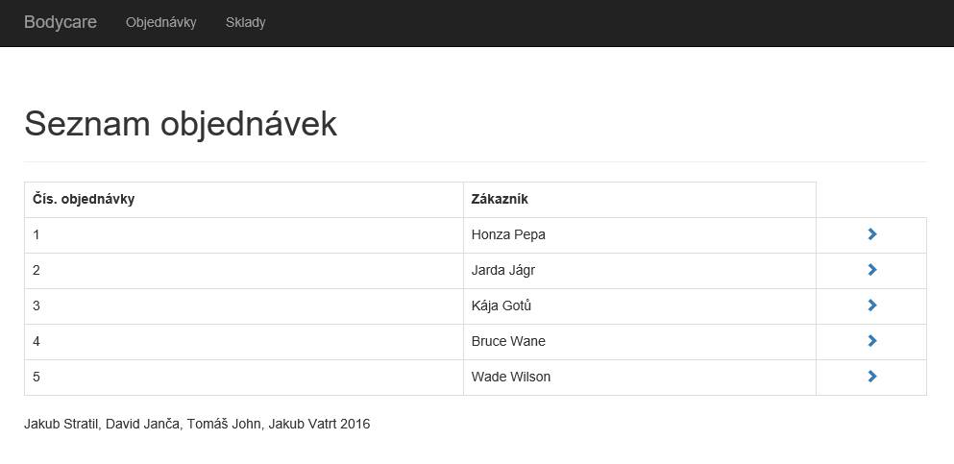
Správa objednávek

Slide 4
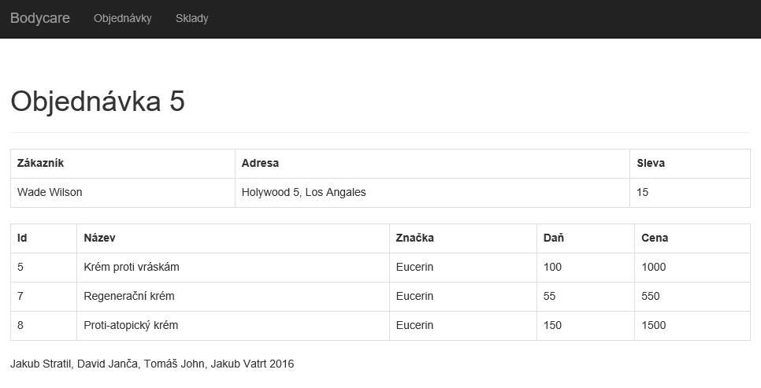
Detail objednávky

Slide 5
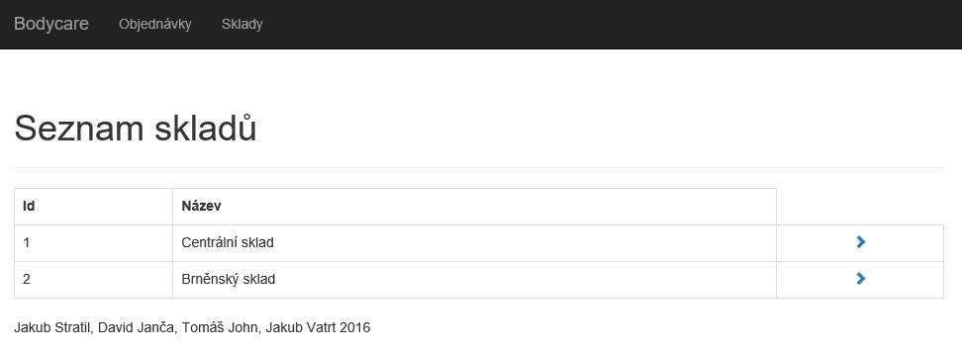
SPRáva Skladů

Slide 6
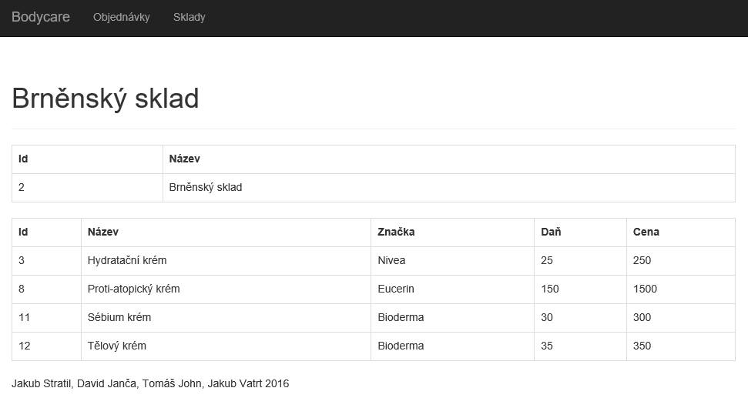
Detail Skladu

